Slide 1
Универсальная платформа Blockchain
ФГОБУ ВО «Финансовый университет при
Правительстве Российской Федерации»
Колледж информатики и программирования
Авторы: Емелин Никита Сергеевич(3ПКС-115), Хуснетдинов Роман Линарович(3ПКС-115)
Научный руководитель: Башелханов И.В

Slide 2
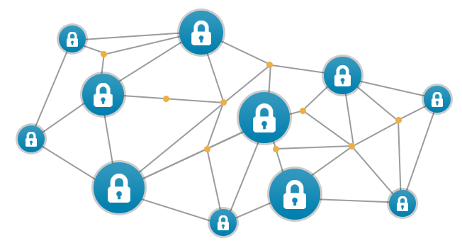
В чем наша идея ?
Наша идея - это создать универсальное хранилище данных, которое включает плюсы технологии Blockchain, а также актуальные технологии шифрования, для обеспечения сохранности и защиты данных.

Slide 3

Почему именно Blockchain ?
Blockchain - это передовая технология, которая имеет ряд преимуществ:
Распределённость
Надежность
Стабильность

Slide 4

Зачем Шифрование ?
Blockchain является открытой системой
Для обеспечения целостности данных, а также сохранения доступности и конфиденциальности(секретности) информации, необходимо использовать передовые технологии шифрования.

Slide 5

Почему Asp.Net core ?
Кроссплатформенность
Модульность
Быстрота (разработки)
Гибкость

Slide 6

Кому это нужно ?
Наша платформа может помочь во многих аспектах жизни общества, таких как:
Бизнес
Наука
Образование

Slide 7
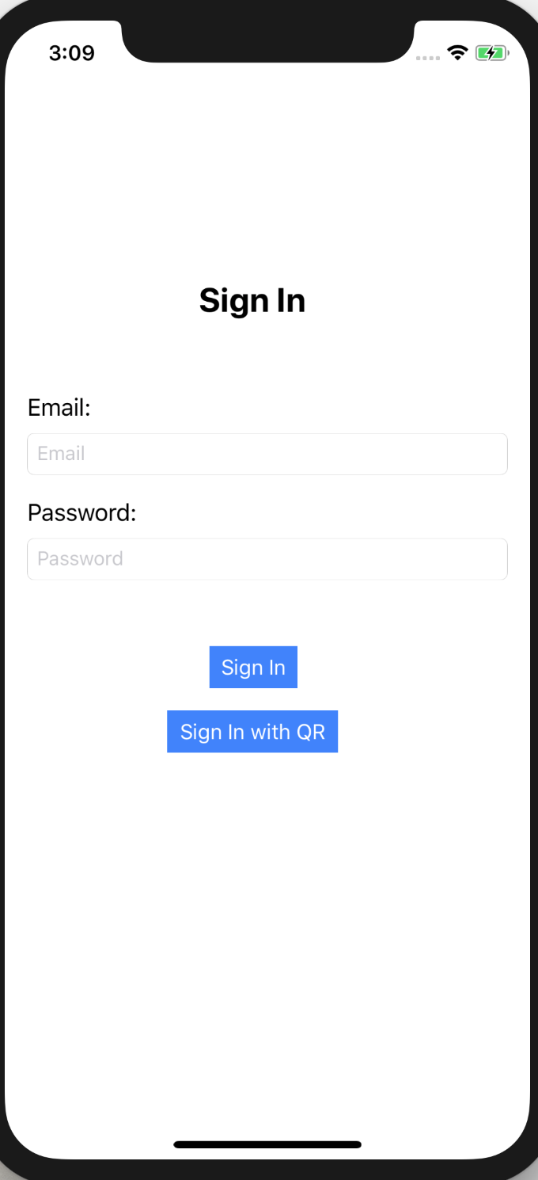
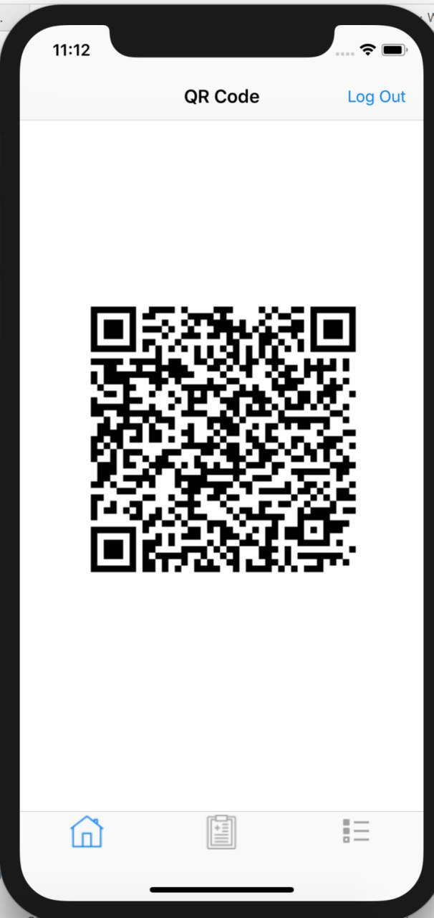
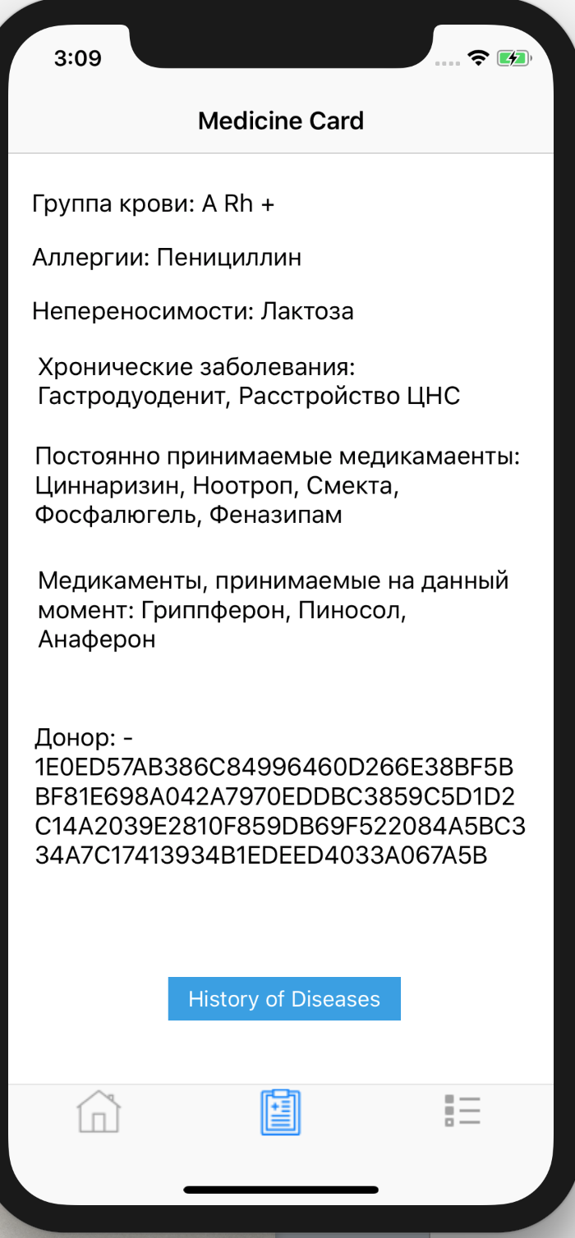
Мобильное приложение

Slide 8
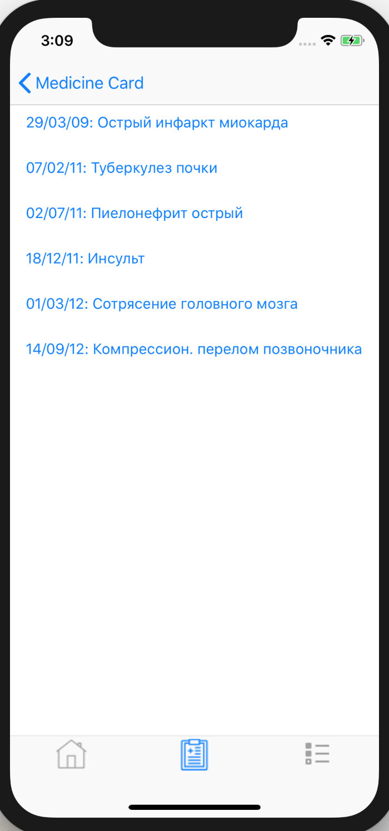
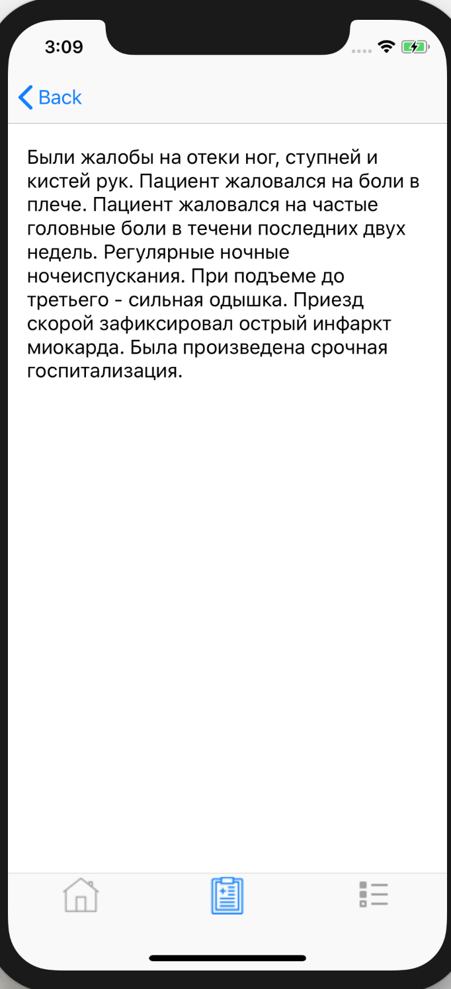
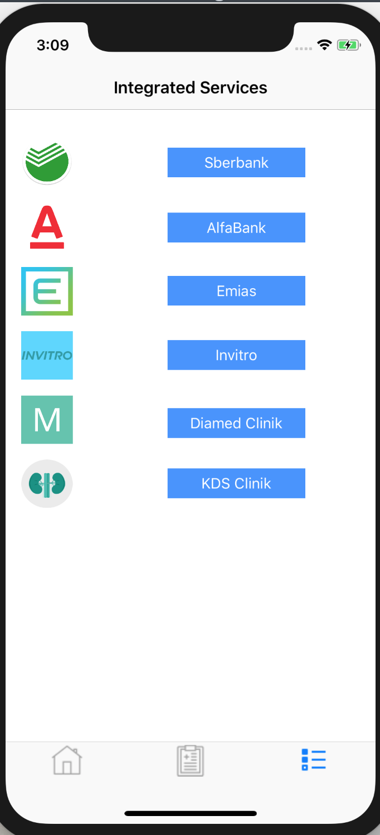

Slide 9
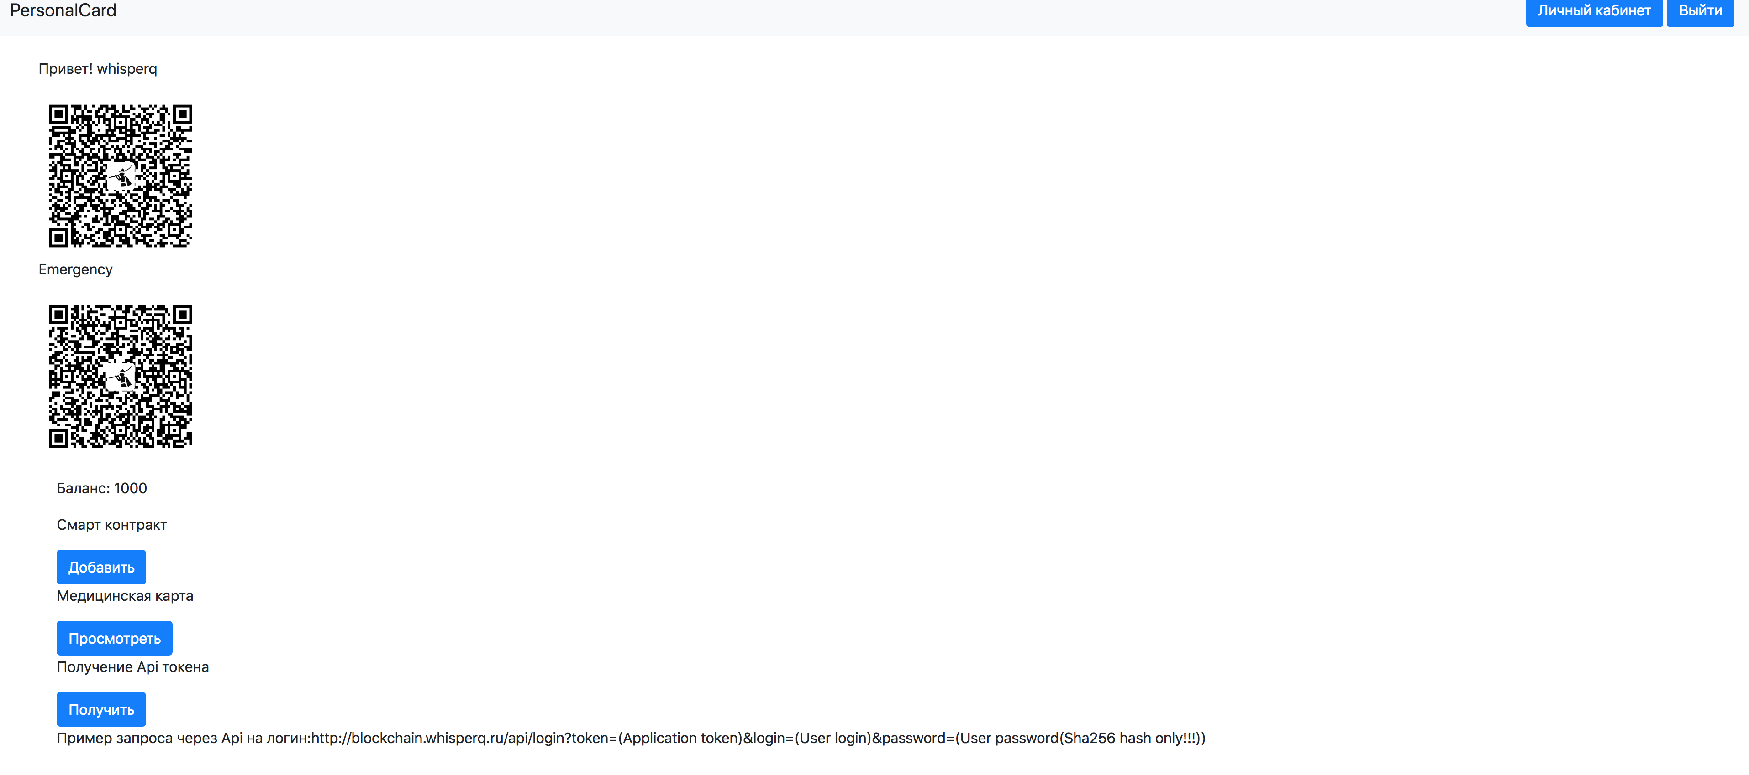
Web приложение

Slide 10

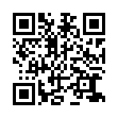
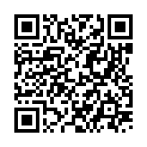


https://vk.cc/7XYNM8

Slide 11
Спасибо за внимание !

